Slide 1
رویکرد کیفی، بافت‌مدار و میان‌رشته‌ای به «تعامل انسان و اطلاعات»
یزدان منصوریان
عضو هیئت علمی دانشگاه تربیت معلم تهران
25 خرداد 1390، پژوهشگاه علوم و فناوری اطلاعات ایران

Slide 2
سرفصل مطالب
مروری بر تعریف چند مفهوم کلیدی
  کنش اطلاعاتی، تعامل انسان و اطلاعات، بافت، رویکرد کیفی
گستره و عمق پژوهش در عرصه تعامل انسان و اطلاعات
معرفی و بررسی روندهای جاری در مطالعات این حوزه
ارائه فهرستی از مراکز، منابع و رخدادهای علمی مطرح در این عرصه
کاربردهای عملی این رویکرد برای متخصصان علم اطلاعات
سخن پایانی همراه با پرسش و پاسخ

Slide 3
مروری بر تعریف چند مفهوم کلیدی
  کنش اطلاعاتی
  تعامل انسان و اطلاعات
  رویکرد بافت‌مدار
  رویکرد کیفی در پژوهش
  پژوهش میان رشته‌ای
Information Practice
Human Information Interaction
Contextual Approach
Qualitative Approach
Interdisciplinary Research

Slide 4

تعامل انسان و اطلاعات
نیازهای اطلاعاتی
اطلاع جویی اطلاع یابی
تعامل با نظامهای اطلاعاتی
بازیابی اطلاعات
جستجوی اطلاعات
موفقیت و شکست در بازیابی
استفاده از اطلاعات
اشاعه اطلاعات
ارزیابی نظامهای بازیابی
تورق و مطالعه منابع
جستجو در وب
پرهیز از اطلاعات

Slide 5
بافت
تعامل
کاربر
منبع اطلاعاتی

Slide 6
طرح چند پرسش کلیدی
دانش موجود درباره تعامل انسان و اطلاعات از چه عمقی برخوردار است؟
کاستی رویکردهای قبلی به مطالعه تعامل انسان و اطلاعات چیست؟
چرا پژوهش در این حوزه به رویکرد کیفی و بافت مدار نیاز دارد؟
چرا پژوهش در این حوزه نمی تواند بدون شناسایی بافت موفق باشد؟
پیوندهای بین رشته ای چه اهمیتی دارند و چگونه باید ایجاد شوند؟
ارمغان رویکردهای نوین برای پژوهشگران این حوزه چه خواهد بود؟

Slide 7
سطوح اصلی در مطالعه تعامل انسان و اطلاعات
سطوح فردی
  احساسات و عواطف کاربران در تعامل با اطلاعات
  اندیشه ها و نگرشهای آنان در خلال این تعامل
  رفتارهای کاربران، شامل تمام کنشها و واکنشهایی که در این فرایند نشان می دهند
سطوح فرهنگی و اجتماعی
سطوح سازمانی و شغلی
سطوح موقعیتی
  تاریخی و جغرافیایی

Slide 8
برآیند یافته هایی که به توسعه این رویکرد منجر شد
به دلیل همپوشانی و همزمانی بسیاری از فعالیتهای شناختی و رفتاری کاربران، نمی‌توان مرز مشخصی میان گام‌های اصلی در فرایند پاسخگویی به یک نیاز اطلاعاتی ترسیم کرد.
هیچ تعاملی در خلاء رخ نمی‌دهد، بلکه در درون بافتی است که خود مجموعه‌ای از عناصر در هم تنیده است که هر یک تاثیری بر محصول این تعامل دارند.
به دلیل پیچیدگی‌های فکری و احساسی آدمی بررسی رفتارهای اطلاعاتی او در هر یک از سطوح شناختی و عاطفی نیازمند مبانی نظری حوزه‌هایی همچون روان‌شناسی است.
روش‌های مرسوم کمّی پاسخگوی بسیاری از پرسش‌ها نیست.
اغلب تحقیقات انجام شده محدود به محیطهای علمی و دانشگاهی بود. درحالی که تعامل انسان با اطلاعات بسیار فراتر از محدوده محیط‌های آموزشی است.

Slide 9
مروری بر فعالیتهای علمی در تعامل انسان و اطلاعات
معرفی گروههای پژوهشی فعال در گروههای کتابداری و اطلاع رسانی
مروری بر پروژه های تحقیقاتی تکمیل شده و در حال اجرا
ارائه فهرستی از رخدادهای علمی در این زمینه (کنفرانسها، کارگاه ها و ...)
مثالهایی از مقالات و ویژه نامه مجلات تخصصی کتابداری و اطلاع رسانی
نیم نگاهی به درس «تعامل انسان و اطلاعات» در برنامه درسی کتابداری
ارائه فهرستی از موضوعات مطرح در پژوهشهای این حوزه ...

Slide 10
نشانی چند مرکز پژوهشی
Center for Human-Information Interaction (http://projects.ischool.washington.edu/chii/)
Human computer Interaction at Michigan (http://www.si.umich.edu/research/area-hci.htm)
Human-Computer Interaction Laboratory at the University of Maryland

Slide 11
مثالهایی از پروژه های پژوهشی
Institutional Repositories: Ensuring Continued Access to Learning Objects
A Comparison of Web Searching and Web-Based Library Searching Behaviours
Approaches for Understanding Community Information Use
Knowing More Than They Tell: Exploring the Tacit Knowledge Underlying an Archivist's Search Skills
Query Reformulation in Web Searching
Keeping Found Things Found in Personal Information Management

Slide 12
بخشی از سرفصل درس تعامل انسان و اطلاعات
Recognition and Identification of Information Needs
Resolving information needs
The Role of the Intermediary in Information Seeking
The Use of Information
The Dissemination of Information
Scholarly Communication
Organizational contexts for communication

Slide 13
برخی از رخدادهای بین المللی در این حوزه
Information Seeking in Context (ISIC) (http://www.um.es/isic2010/)
The Information Interaction in Context Symposium (http://www.iiix2010.org/)
Information: Interaction and Impact (http://www.i3conference2011.org.uk/)
Workshop on Contextual Information Access, Seeking and Retrieval Evaluation (http://www.irit.fr/CIRSE09/)

Slide 14
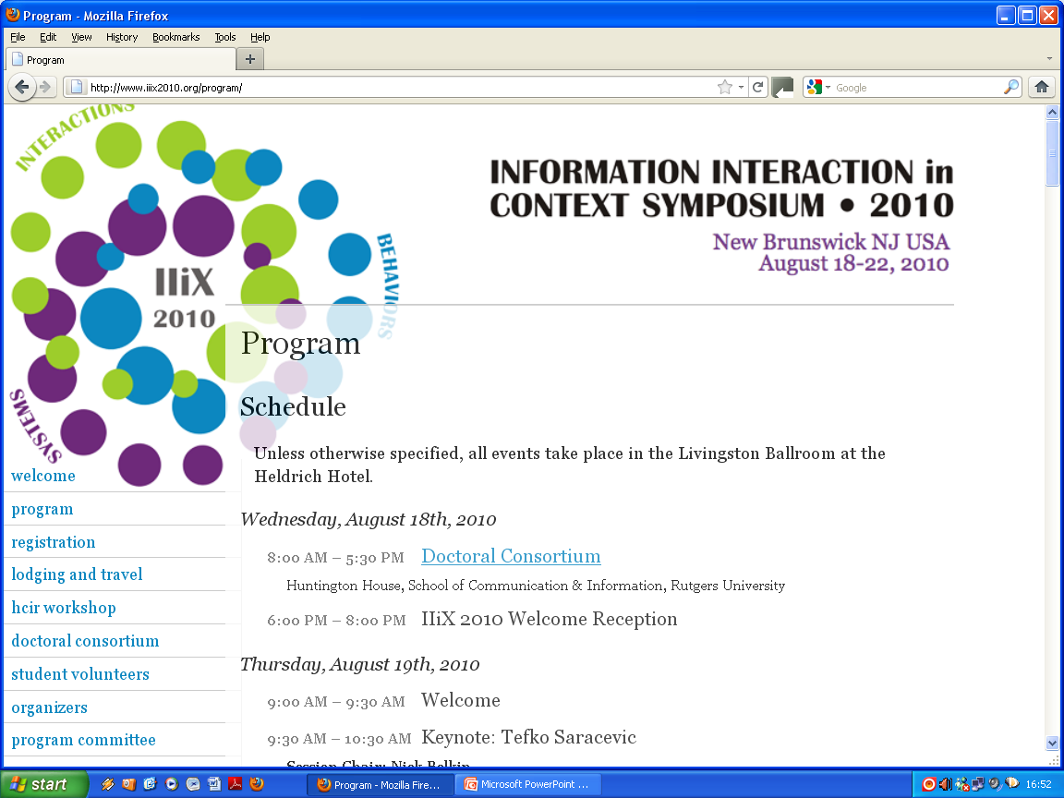

Slide 15
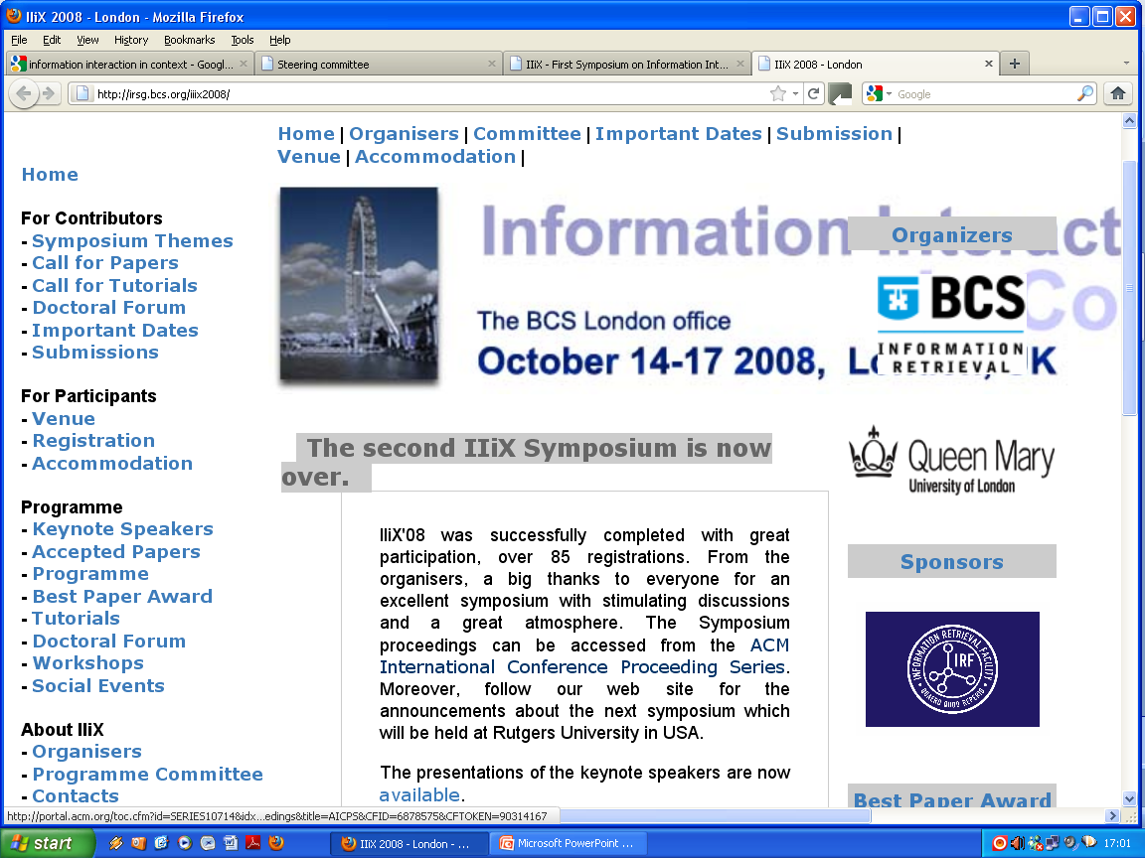

Slide 16
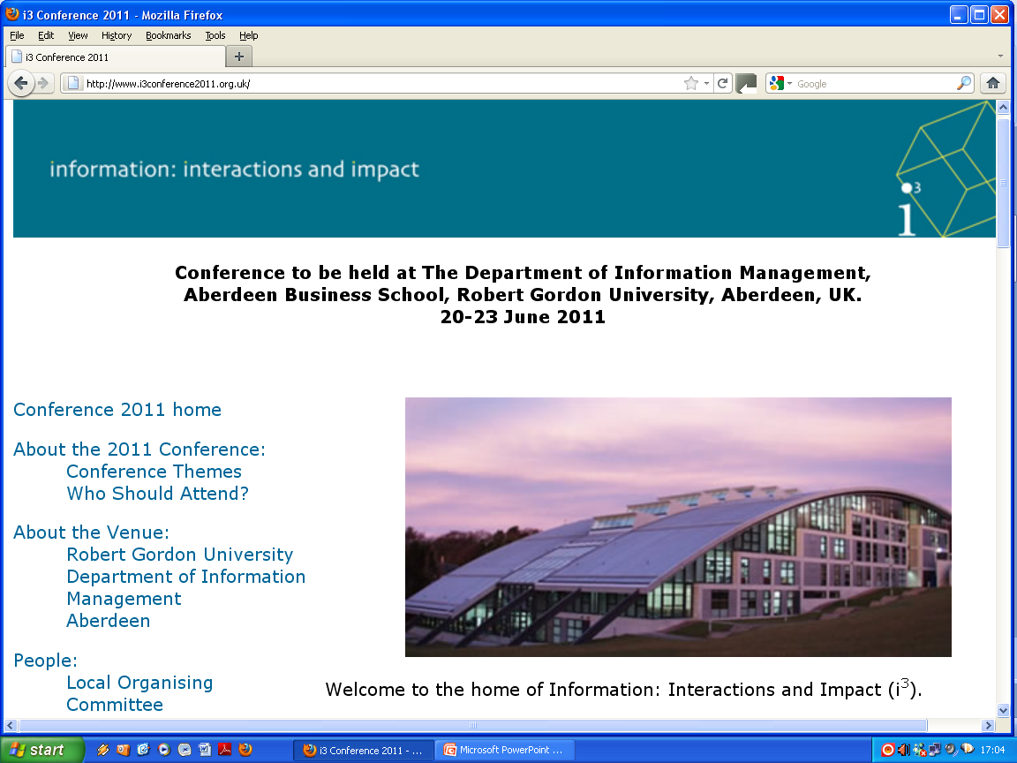

Slide 17
محصول پژوهش در حوزه «تعامل انسان و اطلاعات»
کسب شناخت بیشتر از عناصر موثر بر داد و گرفت اطلاعات
ارائه توصیف و تبیین دقیقتر از رفتارهای اطلاعاتی کاربران
ارزیابی جامعتر از توانمندی نظامهای بازیابی اطلاعات
شناسایی راهکارهای موجود کاربران در پاسخ به نیازهای اطلاعاتی آنان
مشارکت کاربران در ارزیابی و توسعه نظامهای بازیابی اطلاعات
طراحی رابطهای کاربر (interface) کاربرپسند و نظامهای بازیابی کارآمد

Slide 18
مثالهایی از پژوهش با رویکرد کیفی و بافت مدار ...

Slide 19
مثالی از این رویکرد در مطالعات قبلی
Mansourian, Y. (2008a). Contextualization of Web searching: a Grounded Theory approach. Electronic Library, Vol. 26 No. 2, pp. 202-214.

Slide 20
مثالی از این رویکرد در مطالعات قبلی
Mansourian, Y. (2008b). Keeping a learning diary to enhance researchers’ understanding of and users’ skills in web searching. Library Review, Vol. 57, No. 9, pp. 690-699.

Slide 21
مثالی از این رویکرد در مطالعات قبلی
Mansourian, 2008

Slide 22
نمونه موضوعات مطرح در این حوزه
Research approaches and methodologies, both interpretative and positivist, employing either qualitative or quantitative methods.
Information seeking, searching and use in specific contexts, e.g., health care, education, business, industry, the public services.
Information seeking and searching in virtual social networks
Information behaviour in everyday life.
Integrating studies on information seeking and interactive retrieval
Information use: the nature of information and how information is used to help solve problems, aid decision making or satisfy a need.

Slide 23
نمونه موضوعات (2)
Interactive information retrieval and interface issues
Qualitative approaches to the study of context-sensitive information seeking and retrieval
Context-aware retrieval models
Relevance feedback (implicit & explicit) and query modification issues for capturing context
Novel approaches to eliciting, identifying, capturing and representing contextual information
Task-based interactive information retrieval and information seeking behaviour.

Slide 24
نمونه موضوعات (3)
Contextual information interaction theory
Nature of relevance in context
Measures and methods for evaluating information seeking and information retrieval in context
Test collections for context-sensitive research
Personalized and collaborative information access in context
Context-aware retrieval models

Slide 25
نمونه موضوعات (4)
Ontology and knowledge-based IR in context
Theoretical tools for Information Retrieval in Context
Evaluation and research methodologies for IRiX
Measures of performance in context sensitive IR
Platforms and frameworks for research on IRiX
IR & DB Integration in context
Context-sensitive information access
Cross-media, cross-language and cross-modal approaches

Slide 26
نمونه موضوعات مطرح در این رخدادها (5)
Contextual information retrieval modelling
Multiple contexts in information retrieval and browsing
Visualization and interaction for contextual search
Use of ontology and thesaurus to contextualize search
Contextual information retrieval evaluation
Query-based and non-content-based contextual information retrieval systems
Tools to support contextual information retrieval
Integration of context-aware information retrieval and database systems

Slide 27
سخن پایانی
تعامل انسان با اطلاعات فرایندی پیچیده، غیرخطی و چند وجهی است.
مطالعه هر یک از وجوه این تعامل قبل از هر چیز نیازمند شناخت بافتی است که در آن چنین تعاملی رخ می دهد.
پیوندهای میان رشته ای بر پویایی مطالعات این حوزه می افزاید.
استفاده از رویکرد کیفی در مطالعه این تعامل مولد دانش جدید است.
پژوهش در این حوزه هنوز در مراحل آغازین است و پرسشهای فراوانی برای طرح در مطالعات آتی وجود دارد.

